Slide 1


Slide 2
Para que no haya de más…
Para que no haya de menos…
Para la comodidad de todos…

Slide 3






Slide 4
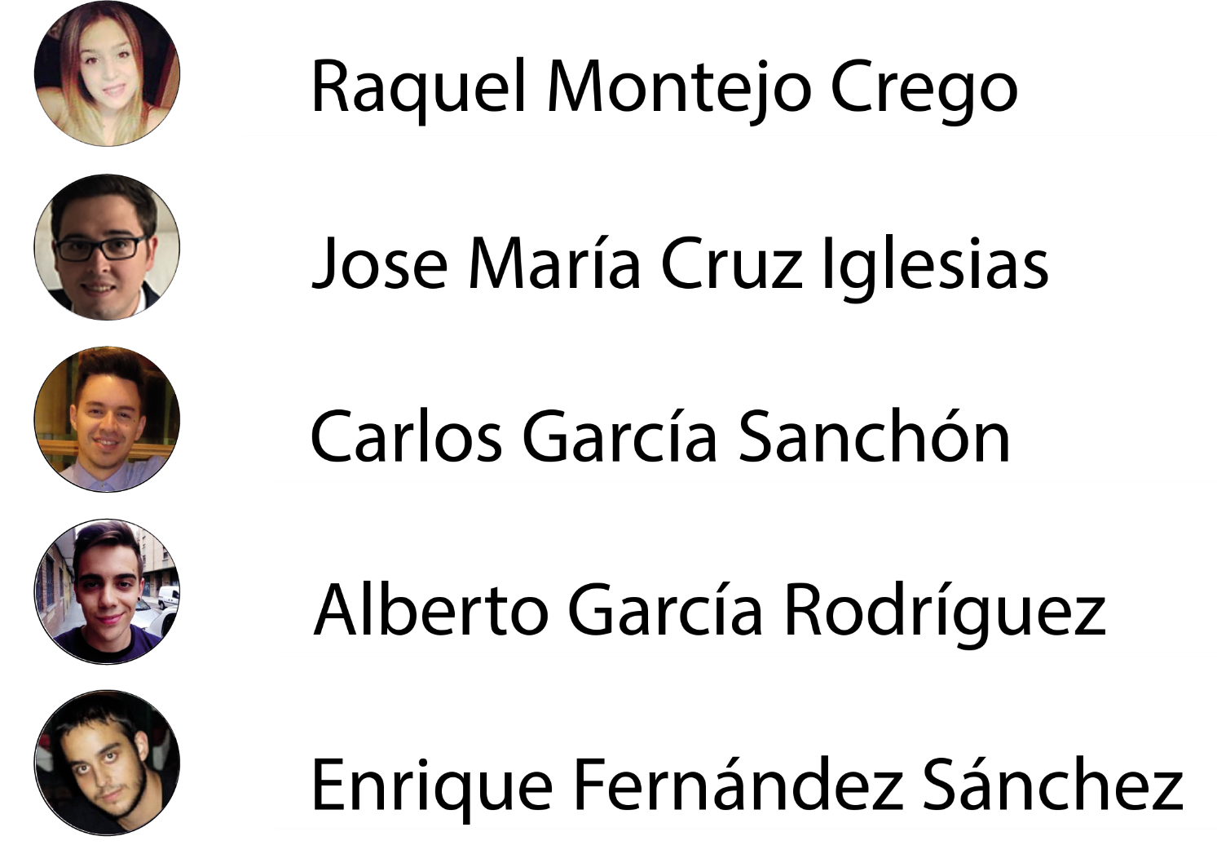

Slide 5


